Slide 1

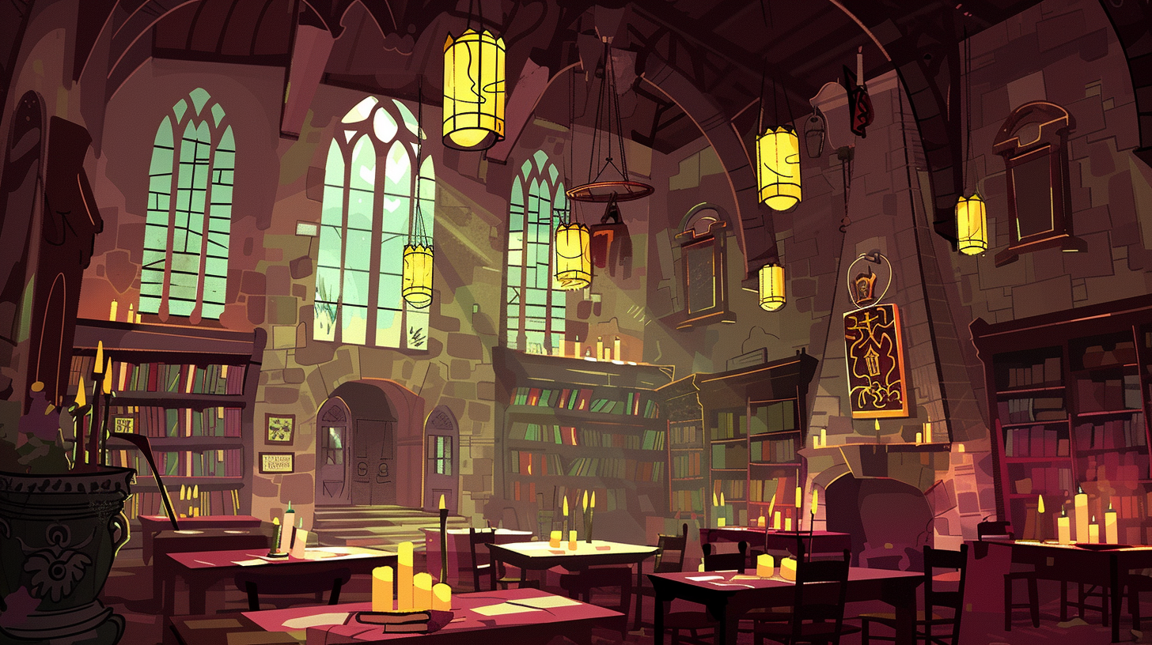

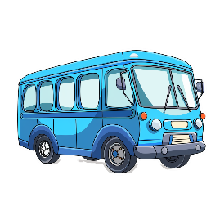













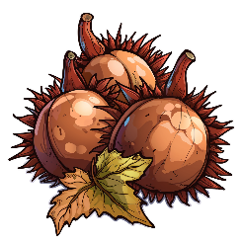




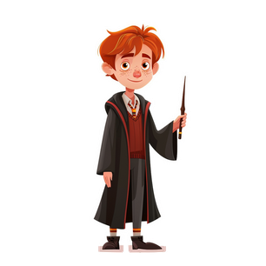
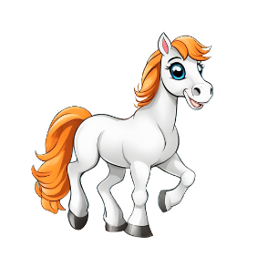



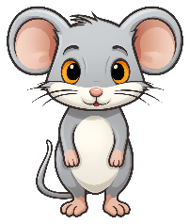





Склади слово за першими літерами картинок
Скільки складів у слові?
Який одяг не носять узимку?
Знайди слово, в якому звук Ш знаходиться в кінці слова
Підбери слово за змістом
Підбери риму до слова МИШКА
Хто живе у норі?
Вибери зайву картинку
Скільки звуків у слові?
Ша, ша, ша — поскакало в ліс …
ПИШКА
МИШЕНЯ
2
4
3
4
ЧАШКА
КІШКА
5
3
5
2

